Slide 1
MODUL 9
Pflanzenbau in der Agroökologie
www.eu-dare.com

Slide 2
Überblick über den Inhalt
Sie werden verschiedene Techniken erforschen, bei denen Kulturen strategisch kombiniert werden, um Platz und Ressourcen zu maximieren und gleichzeitig den gegenseitigen Nutzen der Pflanzen zu fördern. Sie werden auch nachhaltige Methoden zur Erhaltung und Verbesserung der Bodenfruchtbarkeit kennenlernen und schließlich entdecken, wie der Wechsel verschiedener Kulturen in einer bestimmten Reihenfolge die Bodenstruktur verbessern, Schädlings- und Krankheitszyklen unterbrechen und die Produktivität des Betriebs insgesamt steigern kann.
01
Einführung
02
Nachhaltige Anbaupraktiken
03
Anbaudiversifizierung und Polykultursysteme
04
Fruchtfolge und Fruchtwechsel
05
Agrarökologische Praktiken für das Nährstoff-management in einem landwirt-schaftlichen Betrieb

Slide 3
Denken Sie darüber nach, wie verschiedene Anbaumethoden zu einer nachhaltigen Landwirtschaft und zum Umweltschutz beitragen können, und überlegen Sie, wie diese Methoden die Art und Weise, wie wir die moderne Landwirtschaft betrachten, verändern können...

Slide 4
01
Einführung

Slide 5
Einführung
Die Agrarökologie ist ein ganzheitlicher Ansatz für die Landwirtschaft, der darauf abzielt, die natürlichen Synergien zwischen den verschiedenen Komponenten des landwirtschaftlichen Ökosystems nutzbar zu machen. Durch die Integration von Pflanzenbau und Viehzucht sollen widerstandsfähige, produktive und nachhaltige landwirtschaftliche Systeme geschaffen werden, die nicht nur Ernährungssicherheit bieten, sondern auch unsere Umwelt schützen und die biologische Vielfalt fördern.
eine Rückkehr zu den Wurzeln der traditionellen Landwirtschaft
ein Sprung nach vorn in der innovativen, nachhaltigen Landwirtschaft
&

Slide 6
Wir erben die Erde nicht von unseren Eltern, wir leihen sie uns von unseren Kindern.
Wendell Berry

Slide 7
02
Nachhaltige Anbaupraktiken

Slide 8
Agrarökologische Ansätze für den Pflanzenbau
Agrarökologische Ansätze für einen nachhaltigen Anbau beruhen auf einer Reihe von Grundannahmen, die sie von konventionellen, inputintensiven landwirtschaftlichen Praktiken unterscheiden. Diese Annahmen sind tief im Verständnis ökologischer Prozesse und im Glauben an die Zusammenarbeit mit der Natur verwurzelt.

Slide 9
Nachhaltige Anbaupraktiken - B
Ein effektives Erntemanagement ist der Schlüssel zur Nachhaltigkeit in der Landwirtschaft. Durch die Integration von Pflanzenbau und Viehzucht zielt die Agrarökologie darauf ab, widerstandsfähige, produktive und nachhaltige landwirtschaftliche Systeme zu schaffen. Vorteile:
geschlossene Nährstoffkreisläufe
Verbesserung der Bodengesundheit
Verringerung des ökologischen Fußabdrucks der Lebensmittelproduktion
Bereitstellung von Ernährungssicherheit
Schutz der Umwelt
Förderung der biologischen Vielfalt

Slide 10
Nachhaltige Anbaumethoden - Paradigmen
Ökologisches Gleichgewicht ist für die Produktivität von grundlegender Bedeutung
1
Nachhaltige Anbausysteme sollten in ihrer Vielfalt und Komplexität die natürlichen Ökosysteme nachahmen, um die Widerstandsfähigkeit und Produktivität zu erhöhen.
Biodiversität erhöht die Widerstandsfähigkeit des Systems
2
Vielfältige Anbaustrategien, einschließlich Fruchtfolge, Zwischenfruchtanbau und der Einsatz von Deckfrüchten, haben Vorrang, um die biologische Vielfalt sowohl über als auch unter der Bodenoberfläche zu fördern.
Die Gesundheit des Bodens ist die Grundlage der Pflanzengesundheit
3
Der Boden ist nicht nur ein Medium für das Pflanzenwachstum, sondern ein lebendiges Ökosystem, das für den Erhalt der Pflanzen lebenswichtig ist. Gesunde, biologisch aktive Böden können alle notwendigen Nährstoffe für Pflanzen liefern.

Slide 11
Nachhaltige Anbaumethoden - Paradigmen
Nachhaltige Anbaumethoden - Paradigmen
Nachhaltigkeit erfordert die Minimierung externer Inputs
4
Nachhaltige Anbausysteme sollten die Abhängigkeit von externen Inputs (wie synthetischen Düngemitteln), die der Umwelt schaden und die natürlichen Ressourcen beeinträchtigen können, minimieren.
Agrarökosysteme sind kontextspezifisch
5
In der Landwirtschaft gibt es keine Einheitslösung für alle. Nachhaltige Anbaupraktiken müssen an die lokalen ökologischen, kulturellen und sozioökonomischen Gegebenheiten angepasst werden.
Widerstandsfähigkeit gegenüber dem Klimawandel ist unerlässlich
6
Angesichts der zunehmenden Auswirkungen des Klimawandels müssen die Anbausysteme widerstandsfähig gegen extreme Wetterereignisse, Temperaturschwankungen sowie Schädlings- und Krankheitsbefall sein.

Slide 12
03
Diversifizierung der Kulturen und Polykultursysteme

Slide 13
Mischanbau vs. Monokultur
Monokultur - Anbau einer einzigen Pflanzenart auf einer großen Fläche.
Mischkulturen - gleichzeitiger Anbau von zwei oder mehr Kulturen auf ein und demselben Stück Land.

Slide 14
Monokultur - Pro und Kontra
die Effizienz von Pflanzung, Pflege und Ernte zu steigern;
aufgrund seines Potenzials für höhere Erträge und niedrigere Arbeitskosten kurzfristig wirtschaftlich attraktiver.
führt oft zu einer größeren Anfälligkeit für Schädlinge, Krankheiten und ungünstige Wetterbedingungen;
zu einer Verarmung der Bodennährstoffe und zu einer erhöhten Abhängigkeit von chemischen Mitteln wie Düngemitteln und Pestiziden führen.

Slide 15
Mischkulturen - Pro und Kontra
bessere Nutzung der Ressourcen;
geringeres Risiko eines totalen Ernteausfalls aufgrund von Schädlingen oder Krankheiten;
fördert die biologische Vielfalt;
verbessert die Bodengesundheit und kann zu stabileren Erträgen führen.
kann aufgrund der geringeren Effizienz von Pflanzung, Pflege und Ernte kurzfristig wirtschaftlich attraktiver sein.

Slide 16
Mischkulturen - Fakten auf einen Blick
Pflanzmuster - zwei oder mehr Kulturen werden gleichzeitig auf demselben Feld ohne getrennte Reihen/ in abwechselnden Streifen angebaut oder eine zweite Kultur wird vor der Ernte der ersten Kultur ausgesät)
ERGÄNZENDER ANBAU - Die für den Reihenanbau ausgewählten Pflanzen haben oft unterschiedliche Höhen, Wurzeltiefen, Nährstoffbedürfnisse und Reifedaten, so dass sie ohne große Konkurrenz nebeneinander bestehen können.
PFLANZEN- UND ZEITMANAGEMENT - sorgfältige Bewirtschaftung beider Pflanzen, einschließlich des Zeitpunkts der Aussaat und der Ernte für jede Kultur, um die Vorteile der Praxis zu optimieren.

Slide 17
Mischkulturen - Umsetzung
DETAILLIERTE PLANUNG - Verständnis der Wachstumsmuster und Bedürfnisse der einzelnen Kulturen zur Optimierung der Produktivität.
SORGFÄLTIGE AUSFÜHRUNG - genaues Timing von Aussaat und Ernte, um sicherzustellen, dass sich die Kulturen nicht gegenseitig verdrängen.
ÜBERWACHUNG UND ANPASSUNG - regelmäßige Beobachtung des Pflanzenwachstums und des Zusammenspiels der Pflanzen, bei Bedarf Anpassung der Bewässerung, der Abstände und des Nährstoffmanagements.

Slide 18
Gemischte Beschneidung - Besondere Aufmerksamkeit!
AUSWAHL DER KULTURPFLANZEN - Es ist wichtig, Pflanzen auszuwählen, die in Bezug auf ihre Wachstumsanforderungen kompatibel sind und nicht in aggressiver Konkurrenz zueinander um Ressourcen stehen.
VERWALTUNGSKOMPLEXITÄT - Zwischenfruchtanbau kann Feldarbeiten wie Pflanzung, Anbau und Ernte komplizierter machen und erfordert im Vergleich zum Monokulturanbau mehr Planung und Arbeit.
MARKTNACHFRAGE - Die Landwirte müssen die Marktnachfrage nach den für den Zwischenfruchtanbau gewählten Pflanzen berücksichtigen, um die Rentabilität zu gewährleisten.

Slide 19
Mischkulturen - Beispiele
Großes Müsli
Hülsenfrüchte
GROSSE GETREIDEKULTUREN UND LEGUMEN - hohe Getreidepflanzen (z. B. Mais, Sorghum) können mit Leguminosen (z. B. Kuhbohnen oder Sojabohnen) kombiniert werden. Das hohe Getreide bietet den Leguminosen ein Spalier zum Klettern, während die Leguminosen Stickstoff im Boden binden und so die Bodenfruchtbarkeit insgesamt verbessern.
Müsli
Hülsenfrüchte
GETREIDE MIT HÜLSEN - der Anbau von Getreide wie Weizen oder Gerste zusammen mit Hülsenfrüchten wie Erbsen oder Linsen kann die Gesundheit und Fruchtbarkeit des Bodens verbessern. Leguminosen binden Stickstoff im Boden, was den Körnern zugute kommt, während die Körner die Leguminosen strukturell unterstützen.
Sonnenblume
Kürbis
SONNENBLUMEN UND KÜRBIS - Sonnenblumen, die abwechselnd mit Kürbissen gepflanzt werden, spenden Schatten und stützen die Kürbisse, verringern die Wasserverdunstung aus dem Boden und verhindern, dass Unkraut zwischen den Reihen wächst.

Slide 20
Mischkulturen - Beispiele
Tomate
Basilikum
TOMATEN UND BASILIKUM - die Anpflanzung von Basilikum zwischen Tomatenreihen kann helfen, Schädlinge abzuwehren, die die Tomaten befallen, während die Tomaten dem Basilikum Schatten spenden und es unterstützen. Außerdem setzt das Basilikum Stoffe frei, die den Geschmack der Tomaten verbessern können.
Kopfsalat
Karotte
LETTUCE AND CARROTS - die Zwischenpflanzung von Salat und Karotten ermöglicht eine effiziente Raumnutzung, da der Salat schnell reift und geerntet wird, bevor die Karotten voll entwickelt sind. Der Salat bedeckt den Boden, reduziert die Unkrautkonkurrenz und bewahrt die Bodenfeuchtigkeit für die Karotten.
Gurke
Sonnenblume
SONNENBLUMEN UND GURKEN - Sonnenblumen können als natürliches Spalier für Gurkenreben dienen, und ihre großen Stängel bieten einen gewissen Windschutz für die empfindlicheren Gurkenpflanzen.

Slide 21
Arten von Mischanbausystemen
Relay cropping
Begleitende Bepflanzung
Zwischenfruchtanbau
Alleeanbau

Slide 22
Formen des Zwischenfruchtanbaus
Beim Zwischenfruchtanbau werden zwei oder mehr Kulturen gleichzeitig auf demselben Feld angebaut, wobei die Bepflanzungsmuster und die Kulturen so gewählt werden, dass sie sich gegenseitig ergänzen. Diese Strategie kann verschiedene Formen annehmen:
Reihenzwischenfruchtanbau
Streifenanbau
gemischter Zwischenfruchtanbau

Slide 23
Schemata für verschiedene Formen des Zwischenfruchtanbaus
Zwischenfruchtanbau in Reihen
Strip Intercropping
Gemischter Zwischenfruchtanbau
Werk A
Werk B

Slide 24
Zwischenreihenanbau
Beim Reihenanbau werden verschiedene Kulturen in abwechselnden Reihen auf ein und demselben Feld angebaut. Die Reihen liegen recht eng beieinander, wobei jede Reihe aus einer einzigen Kulturart besteht. Die Kulturen sind eng beieinander, so dass sie nebeneinander wachsen und interagieren können, was möglicherweise zu gegenseitigem Nutzen führt. Diese Methode wird häufig in kleineren landwirtschaftlichen Betrieben oder Gärten angewandt, wo das Ziel darin besteht, den Platz und die Ressourcen optimal zu nutzen. Sie ermöglicht eine einfachere Bewirtschaftung und kann bei der Bekämpfung von Unkraut und Schädlingen besonders wirksam sein.

Slide 25
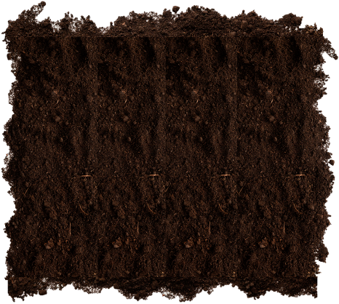
Zwischenfruchtanbau in Reihen - Beispiel
Bei der Auswahl der Pflanzen für die Reihen sollte ihre gegenseitige Beeinflussung berücksichtigt werden (siehe Begleitpflanzung).
Kopfsalat (Lactuca sativa)
Karotte (Daucus carota)
Zwiebel (Allium cepa)

Slide 26
Streifenförmiger Zwischenfruchtanbau
Beim Streifenkulturanbau werden Pflanzen in breiteren Streifen angebaut, wobei jeder Streifen aus einer einzigen Pflanze besteht. Die Streifen sind in der Regel mehrere Reihen breit, und die Kulturen werden so angeordnet, dass sie in parallelen Streifen auf dem Feld angebaut werden. Diese Methode wird im Vergleich zum Reihenanbau in größerem Maßstab angewandt und soll die Raumnutzung optimieren und gleichzeitig die Wechselwirkungen zwischen den verschiedenen Kulturen nutzen. Der Streifenanbau ermöglicht einen effizienteren Einsatz von Maschinen zum Pflanzen, Pflegen und Ernten.

Slide 27
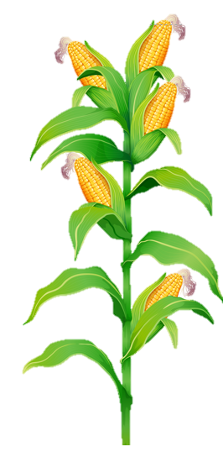
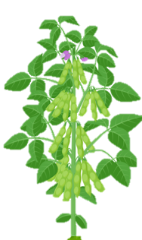
Strip Intercropping - Beispiel
Sojabohnen
(Glycine max)
Mais
(Zea mays)
und

Slide 28
Gemischter Zwischenfruchtanbau
Beim Mischanbau werden zwei oder mehr Kulturpflanzen in einer zufälligen oder halbzufälligen Mischung ohne eine bestimmte Reihenanordnung angebaut. Die Kulturen werden auf derselben Fläche ausgesät und angebaut, wodurch ein integrierteres und komplexeres Anbausystem entsteht. Dieser Ansatz ahmt die natürlichen Ökosysteme nach und kann die biologische Vielfalt sehr wirksam fördern, den Schädlingsdruck verringern und die Widerstandsfähigkeit gegenüber Umweltbelastungen erhöhen. Allerdings können dadurch Bewirtschaftungspraktiken wie Jäten, Düngen und Ernten schwieriger werden, da es keine festgelegten Reihen gibt.

Slide 29
Mischkulturen - Beispiel
Der Mischanbau mit Gräsern und Leguminosen ist eine der häufigsten Mischkulturen und beinhaltet den Anbau von Gräsern neben Leguminosen auf demselben Stück Land, ohne dass eine bestimmte Reihenanordnung besteht. Diese Kombination nutzt die komplementären Eigenschaften beider Pflanzenarten und bietet mehrere ökologische und landwirtschaftliche Vorteile, insbesondere die Verbesserung der Bodengesundheit und die Steigerung der Futterproduktion und -qualität.
Beispiel: Mehrjähriges Weidelgras (Lolium perenne) und Weißklee (Trifolium repens)
Mehrjähriges Weidelgras
wächst schnell und bildet eine dichte Grasmatte, die hilft, Unkraut zu unterdrücken und eine zuverlässige Futtergrundlage für das Vieh zu schaffen
Weißer Klee
reichert den Boden mit Stickstoff an - dies verbessert das Wachstum von Klee und Weidelgras und reduziert den Bedarf an synthetischen Stickstoffdüngern

Slide 30
Relay Cropping
Beim Zwischenfruchtanbau handelt es sich um eine landwirtschaftliche Technik, bei der eine zweite Kultur in eine bereits vorhandene erste Kultur gepflanzt wird, bevor diese geerntet wird. Diese Methode maximiert die Flächennutzung, indem sie die Wachstumsperioden zweier Kulturen überschneidet und so die Gesamtproduktivität verbessert. Sie ermöglicht eine effizientere Nutzung von Ressourcen wie Sonnenlicht, Wasser und Bodennährstoffen. Sie erfordert jedoch eine sorgfältige Bewirtschaftung, um den Bedarf beider Kulturen auszugleichen und die Konkurrenz um Ressourcen zu minimieren.

Slide 31
Relay Cropping - Beispiele
1
3
WINTERGETREIDE
SEP
OKT
NOV
DEZ
JAN
FEB
MAR
APR
MAI
JUN
JUL
AUG
SEP
OKT
SOYBEAN
2
4
1
Aussaat von Wintergerste (Kultur 1); Zeitpunkt: Oktober/November; Sortenbeispiel: Bazooka (Hybridsorte mit hohen Erträgen und früher Abreife, gut geeignet für intensive Staffelkulturen), KWS Cassia oder KWS Orwell.
Pflanzung von Sojabohnen (Kultur 2); Zeitpunkt: Ende Mai (2-3 Wochen vor der Gerstenernte); Sortenbeispiel: ES Mentor oder Sultana; Anbaumethode: Sojabohnen zwischen die Reihen der Wintergerste säen (38-50 cm Reihenabstand).
Ernte der Wintergerste (Kultur 1); Erntezeit: Mitte bis Ende Juni.
Ernte von Sojabohnen (Kultur 2); Erntezeit: Mitte bis Ende Oktober.
2
3
4

Slide 32
Relay Cropping - Beispiele
1
3
WINTERWEIZEN
SEP
OKT
NOV
DEZ
JAN
FEB
MAR
APR
MAI
JUN
JUL
AUG
SEP
OKT
FABA BANNE
2
4
1
Aussaat von Winterweizen (Kultur 1); Zeitpunkt: Oktober/November; Sortenbeispiel: Graham oder RGT Saki
Pflanzung von Faba-Bohnen (Kultur 2); Zeitpunkt: Mai/Juni; Sortenbeispiel: Fuego oder Boxer (früh reifende, ertragreiche Sorte mit guter Lagerbeständigkeit)
Ernte von Winterweizen (Kultur 1); Erntezeit: Juli
Ernte von Faba-Bohnen (Kultur 2); Erntezeit: Oktober
2
3
4

Slide 33
3
1
Relay Cropping - Beispiele
FRÜHLINGSHAFER
MAR
APR
MAI
JUN
JUL
AUG
SEPT
OKT
NOV
DEZ
JAN
FEB
MAR
APR
SENF
2
4
1
Aussaat von Sommerhafer (Kultur 1); Zeitpunkt: März/April; Sortenbeispiel: Husky oder Canyon
Pflanzung von Senf (Kultur 2); Zeitpunkt: Juli; Sortenbeispiel: Caliente 199 oder IdaGold (früh reifende, ertragreiche Sorte mit guter Lagerbeständigkeit)
Ernte von Sommerhafer (Kultur 1); Erntezeit: Juli
Ernte von Senf (Kultur 2); Erntezeit: Oktober
2
3
4

Slide 34
Relay Cropping - Beispiele
1
3
RAPESEED
AUG
SEP
OKT
NOV
DEZ
JAN
FEB
MAR
APR
MAI
JUN
JUL
AUG
OKT
FELDERBSEN
2
4
1
Aussaat von Raps (Kultur 1); Zeitpunkt: Ende August bis Anfang September; Sortenbeispiel: InVigor L234PC oder DK Exclaim (eine offen abblühende Sorte mit gutem Ertragspotenzial und hoher Winterhärte)
Aussaat von Felderbsen (Kultur 2); Zeitpunkt: Mai/Juni (kurz vor der Rapsernte); Sortenbeispiel: Arvika oder CDC Amarillo (ideal für die Spätaussaat)
Ernte von Raps (Kultur 1); Erntezeit: Mai/Juni
Ernte von Felderbsen (Kultur 2); Erntezeit: Oktober/November
2
3
4

Slide 35
Alley Cropping
Alley Cropping ist eine agroforstliche Praxis, bei der Reihen von Bäumen oder Sträuchern neben Nutzpflanzen auf demselben Feld gepflanzt werden. Die Bäume bieten Vorteile wie Windschutz, verbesserte Bodenfruchtbarkeit und Lebensraum für nützliche Insekten, während die Nutzpflanzen in den Alleen zwischen den Baumreihen wachsen. Dieses System fördert die biologische Vielfalt und kann zu einer höheren Gesamtproduktivität führen, indem die Landnutzung und die gemeinsame Nutzung von Ressourcen optimiert werden.

Slide 36
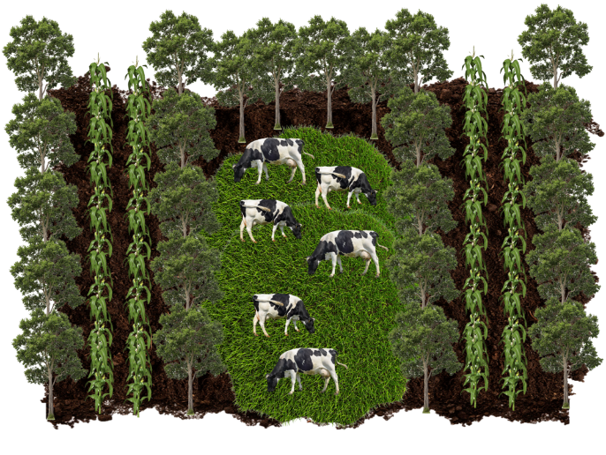
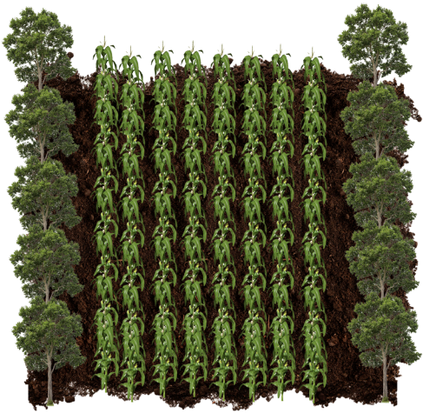
Schema des Alley Cropping
Alleenkultur
Baumreihe
Baumreihe
Weide
Alleenkultur

Slide 37
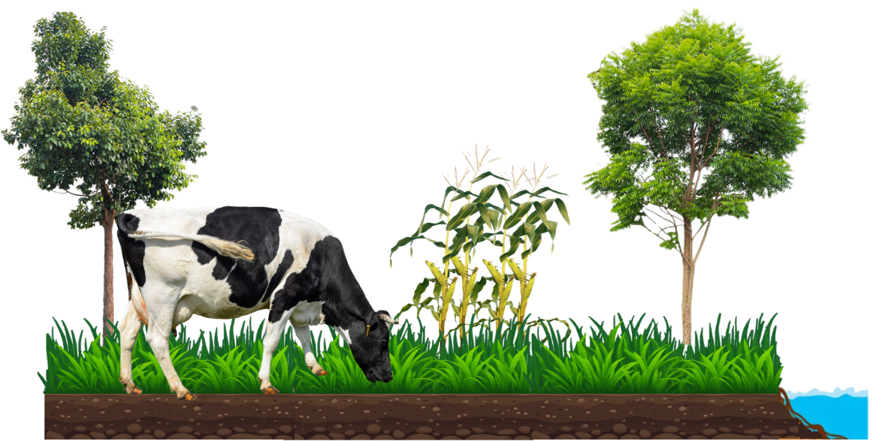
Alley Cropping - Vorteile
Schaffung eines Mikroklimas
Pflanzen und Tiere vor extremen Wetterbedingungen schützen - Schatten spenden, Windgeschwindigkeiten reduzieren
langsamer Abfluss
die Gesundheit des Bodens zu verbessern und seine Erosion zu verringern

Slide 38
Begleitender Pflanzenbau
Beim Companion Cropping, auch als Begleitpflanzung bekannt, werden zwei oder mehr Pflanzenarten zum gegenseitigen Nutzen in unmittelbarer Nähe zueinander angebaut. Diese landwirtschaftliche Praxis wird eingesetzt, um die Produktivität der Pflanzen zu erhöhen, die Schädlings- und Krankheitsbekämpfung zu verbessern und den Ressourceneinsatz zu optimieren. Bestimmte Pflanzen können nützliche Insekten anlocken, Schädlinge abwehren oder ihre Partner physisch unterstützen und so den Bedarf an chemischen Mitteln verringern.

Slide 39
Companion Cropping - Beispiele
BOHNEN, KAROTTEN, KNOBLAUCH, GURKEN, SALAT, ZWIEBEL, ROSMARIN, SPINAT, DILL, MANGOLD, SALBEI, THYMIAN
PAPRIKA, KÜRBIS, ERDBEEREN, TOMATEN
BOHNEN, GURKE, DILL, MELONE, PETERSILIE, ERBSEN, KÜRBIS, SONNENBLUMEN
TOMATOEN
BROCCOLI
KORN
BROKKOLI, KAROTTEN, GURKEN, MAIS, TOMATEN, ROSMARIN, ERBSEN, ERDBEEREN, MANGOLD
BOHNEN, BROKKOLI, BLUMENKOHL, MAIS, DILL, SALAT, KAPUZINERKRESSE, ZWIEBEL, ERBSEN, PFEFFER, TOMATEN
SCHNITTLAUCH, KNOBLAUCH, LAUCH, ZWIEBEL, PAPRIKA, RINGELBLUME
SAGE
BOHNEN
CUCUMBER
BOHNEN, BROKKOLI, BLUMENKOHL, SCHNITTLAUCH, SALAT, LAUCH
ZWIEBEL, ERBSEN, PETERSILIE, ROSMARIN, PAPRIKA, SALBEI
BASILIKUM, BOHNEN, SCHNITTLAUCH, GURKE, KNOBLAUCH, SALAT, RINGELBLUME, KAPUZINERKRESSE, ZWIEBEL, PETERSILIE, PAPRIKA
DILL
BROKKOLI, BLUMENKOHL, MAIS, DILL
CARROT
TOMATO

Slide 40
Companion Cropping - Beispiele
BROKKOLI, KAROTTE, GURKE, DILL, LAUCH, KOPFSALAT, PETERSILIE, ERDBEERE, MANGOLD, TOMATE
BROKKOLI, BLUMENKOHL, KOPFSALAT, ERDBEERE, TOMATE
BOHNEN, ERBSEN
BOHNEN, ERBSEN
ONION
GARLIC
BROKKOLI, KAROTTE, BLUMENKOHL, GURKE, DILL, KNOBLAUCH, ZWIEBEL, SPINAT, KÜRBIS, ERDBEERE, TOMATE
KAROTTE, ZWIEBEL, SPINAT
BOHNEN, ERBSEN
LETTUCE
LEEK
BASILIKUM, GURKE, OREGANO, PETERSILIE, ERBSEN, KÜRBIS, MANGOLD, TOMATE, KAROTTE
MAIS, BOHNEN, KOPFSALAT, MELONE, ERBSEN, PAPRIKA, TOMATE
KNOBLAUCH, RÜBEN, BROKKOLI, BLUMENKOHL, FENCHEL, ZWIEBELN
BOHNEN, BROKKOLI, BLUMENKOHL
PEPPER
ZUCCHINI

Slide 41
04
Fruchtfolge und Fruchtwechsel

Slide 42
Nachfolge der Kulturpflanzen
Fruchtfolge - Planung und Umsetzung der Reihenfolge, in der verschiedene Pflanzen über einen bestimmten Zeitraum auf derselben Fläche angebaut werden, in der Regel im Rahmen eines Fruchtfolgesystems. Es ist sehr wichtig, die Anforderungen der einzelnen Pflanzenarten und die Bedingungen, die sie der Nachfolgepflanze hinterlassen, zu kennen.

Slide 43
Nachfolge der Kulturpflanzen
Faktoren, die eine gute Entwicklung und günstige Umweltbedingungen für die Nachfolgepflanze gewährleisten:
Aussaat und Ernte von Feldfrüchten;
Beschattung der Bodenoberfläche durch Pflanzen;
Wasserbedarf;
Vorläuferpflanzen und Übertragung von Krankheiten oder Krankheitserregern;
Nährstoff- und Düngerbedarf der Pflanzen;
die Auswirkungen von Kulturpflanzen auf den Unkrautbefall;
die Bedeutung von Ernterückständen;
Abhängigkeit der Veränderungen von Klima und Boden.

Slide 44
Fruchtfolge - Aussaat und Ernte von Kulturpflanzen
Frühkartoffeln
Winterroggen oder -weizen
Spätkartoffeln
Bei der Planung der Fruchtfolge ist es wichtig, aufeinanderfolgende Kulturen im Hauptertrag so auszuwählen, dass sich ihre Wachstumsperioden nicht überschneiden. Zwischen der Ernte einer Kultur und der Aussaat der nächsten muss genügend Zeit liegen, um den Boden vorzubereiten und zum optimalen Zeitpunkt zu pflanzen. Nach der Ernte von Frühkartoffeln beispielsweise bleibt genügend Zeit, um den Boden für die Aussaat von Winterroggen oder Weizen vorzubereiten, während nach einer späten Kartoffelernte die Aussaat von Roggen unmöglich wird.

Slide 45
Fruchtfolge - Aussaat und Ernte von Kulturpflanzen
In einer rationellen Fruchtfolge werden nach der frühen Ernte häufig Winter- oder Stoppelkulturen angebaut. Deckfrüchte sollten so schnell wie möglich nach der Ernte der Hauptfrucht gesät werden.
Zwischenfrüchte können als Gründünger oder Futtermittel verwendet werden. Durch das Unterpflügen der Zwischenfrucht wird der Boden mit organischem Material angereichert, aus dem nach der Mineralisierung Nährstoffe freigesetzt werden.
Winterzwischenfrüchte werden gesät, wenn für das folgende Jahr eine Frühjahrskultur geplant ist.
Stoppeldeckfrüchte werden gesät, wenn eine Winterkultur geplant ist.

Slide 46
Fruchtfolge - Aussaat und Ernte von Kulturpflanzen
Deckfrüchte werden in sechs Gruppen eingeteilt. Es wird empfohlen, die Pflanzen als Deckfrüchte in Form einer Mischung aus mindestens zwei Pflanzenarten aus verschiedenen Gruppen zu säen.
GETREIDE
ÖLSÄNDE
FREMDENKULTURPFLANZEN
KLEINSAATIGE HÜLSENFRÜCHTE
GROSSKÖRNIGE HÜLSENFRÜCHTE
NEKTARPFLANZEN

Slide 47
Fruchtfolge - Aussaat und Ernte von Kulturpflanzen
Es ist wichtig, Leguminosen in die Zwischenfrüchte einzubeziehen, da sie in der Lage sind, atmosphärischen Stickstoff zu binden. Die häufigsten Hülsenfrüchte sind:
HORSEBEAN
FELDBAHN
GELBES LUPIN
GEMEINSAMES VETCH
BLAUE LUPINE
SERADELA
FACELIA
RED CLOVER

Slide 48
Nachhaltige Anbaupraktiken - Pflanzennachfolge
Planung der Pflanzensukzession - aufgrund der so genannten Bodenmüdigkeit sollte die Pflanzensukzession so geplant werden, dass einzelne Pflanzenarten nicht häufiger auf demselben Feld vorkommen als
mehrjährige Leguminosen - 4-6 Jahre
Flachs -6-7 Jahre
Raps - 3-4 Jahre
Rote Bete - 3 Jahre
Hülsenfrüchte - 3 Jahre
Kartoffeln - 3 Jahre
Gerste, Weizen - 2 Jahre

Slide 49
Fruchtfolge - Aussaat und Ernte von Kulturpflanzen
Sommergerste
Rotklee
Leguminosen-Zwischenfrüchte wie Rotklee, der im Frühjahr in Sommergerste gesät wird, oder Serradella, die in Winterroggen gesät wird, spielen eine wichtige Rolle in der Fruchtfolge. Die Aussaat dieser Pflanzen sollte früh genug erfolgen, um eine gute Keimung zu gewährleisten und sie vor Frühjahrsfrösten zu schützen. Bei der Hauptkultur ist es wichtig, Pflanzensorten zu wählen, die für eine frühe Ernte bestimmt sind, da dies günstige Bedingungen für die Entwicklung von Zwischenfrüchten schafft.

Slide 50
Pflanzensukzession - Wasserbedarf
Der Wasserbedarf der Pflanzen spielt bei der Planung der Fruchtfolge eine entscheidende Rolle. Bei der Gestaltung eines Fruchtfolgesystems ist es wichtig, den unterschiedlichen Wasserbedarf der verschiedenen Pflanzen zu berücksichtigen, um die Bodenfeuchtigkeit zu optimieren und eine übermäßige Erschöpfung der Wasserressourcen zu vermeiden. Darüber hinaus trägt die richtige Reihenfolge der Kulturen zu einem effizienten Wassermanagement bei, indem sichergestellt wird, dass wasserintensive Kulturen in Zeiten ausreichender Niederschläge oder bei Verfügbarkeit von Bewässerung angebaut werden, wodurch die Gesamtleistung und Nachhaltigkeit der Kulturen verbessert wird.

Slide 51
Pflanzensukzession - Wasserbedarf
Der Wasserbedarf wird durch den Transpirationskoeffizienten (TC), ausgedrückt in Liter pro Kilogramm Trockenmasse der Biomasse, bestimmt.
Pflanzen mit niedrigem TC (200-400)
Zuckerrübe
Sorghum
Hirse
Pflanzen mit mäßigem TC (400-700)
Getreide
Sonnenblume
großkörnige Hülsenfrüchte
Pflanzen mit hohem TC (700-900)
Flachs
Gräser
kleinsaatige Hülsenfrüchte

Slide 52
Pflanzensukzession - Wasserbedarf
Wintergetreide und Winterraps sind weniger empfindlich gegenüber Trockenheit als Frühjahrsgetreide.
Die trockenheitsresistenteste Kultur ist der Winterroggen, der von allen Getreidesorten das am besten entwickelte Wurzelsystem hat. Winterweizen hingegen ist unter den Wintersorten am anfälligsten für Trockenheit. Hafer ist aufgrund seines hohen Wasserbedarfs und seiner ineffizienten Wassernutzung besonders anfällig für Trockenheit. Die trockenheitsresistenteste Frühjahrsgetreideart ist Gerste. Der höchste Wasserbedarf für Getreide entsteht in den Stadien der Stängelstreckung, des Kopfes und der Kornentwicklung.
Winterroggen
Hafer

Slide 53
Pflanzensukzession - Nährstoff- und Düngerbedarf der Pflanzen
Bei der Agrarökologie geht es darum, Nährstoffe so weit wie möglich innerhalb des Anbausystems zu recyceln und den Bedarf an externen Inputs zu minimieren. Dieser Ansatz verringert nicht nur die Abhängigkeit von synthetischen Düngemitteln, sondern trägt auch dazu bei, ein gesundes Bodenökosystem zu erhalten, den Wasserrückhalt zu verbessern und die Erosion zu verringern.
Natürliche Düngemittel wie Gülle
gelten für Kulturen, die in breiten Reihen angebaut werden, wie Hackfrüchte (Rüben, Kartoffeln) und Mais.
Im Jahr nach der Ausbringung von Dung
Getreide und Leguminosen für die Saatguterzeugung angebaut werden sollten.

Slide 54
Fruchtfolge - Die Bedeutung von Ernterückständen
Die meisten Ernterückstände hinterlassen mehrjährige Futterpflanzen wie Klee, Luzerne, Gräser und Leguminosen-Gras-Mischungen, gefolgt von Getreide, während Hackfrüchte am wenigsten übrig bleiben.
Klee mit Gräsern
5,5 t TM/ha
Winterrapssaat
4,2 t TM/ha
Sommerweizen & Roggen
3,5 t TM/ha
Sommergerste 2,5 t TM/ha
Hafer
3,7 t TM/ha
Mais
20 der DM/ha

Slide 55
Fruchtfolge - Die Bedeutung von Ernterückständen
Pflanzen, die den Boden in gutem Zustand lassen -
mehrjährige Leguminosen wie Klee, Luzerne und deren Mischungen mit Gräsern
Die in den Ernterückständen enthaltenen Nährstoffe sollten während der gesamten Fruchtfolge berücksichtigt werden. Diese Rückstände haben einen erheblichen Einfluss auf die Bodenstruktur, wobei die Wirkung umso stärker ist, je mehr Pflanzenmasse mit einer wertvollen chemischen Zusammensetzung nach der Ernte übrig bleibt. Im Hinblick auf ihre Auswirkungen auf die Bodenstruktur können landwirtschaftliche Pflanzen in drei Gruppen eingeteilt werden:
Pflanzen, die den Boden nicht abbauen -einjährige Hülsenfrüchte
Pflanzen, die den Boden in einem schlechteren Zustand hinterlassen -
einjährige Nicht-Hülsenfrüchte
Bei der Fruchtfolge ist es wichtig, den Grundsatz zu befolgen, nach mehreren Jahren des Anbaus von einjährigen Pflanzen bodenstrukturverbessernde Pflanzen anzubauen.

Slide 56
Pflanzensukzession - Beschattung der Bodenoberfläche durch Pflanzen
Eine große Blattfläche:
Nutzpflanzen beeinflussen die Beschattung des Bodens in Abhängigkeit von der Größe ihrer oberirdischen Teile, insbesondere ihrer Blätter. Dies ist wichtig für die Bewirtschaftung erosionsgefährdeter Böden. Kulturen, die den Boden stärker beschatten, sollten in der Fruchtfolge vor wirtschaftlich wichtigen Kulturen angebaut werden.
spendet Schatten
reduziert die Auswirkungen von Regentropfen auf den Boden, die dessen Struktur beschädigen, ihn verdichten und Verschlammung verursachen können
schützt den Boden vor der austrocknenden Wirkung des Sonnenlichts
verhindert die Bildung einer Bodenkruste
verhindert die Entwicklung der am meisten gekeimten Unkräuter
eine übermäßige Wasserverdunstung aus dem Boden zu verhindern

Slide 57
Pflanzensukzession - Vorgängerpflanze und Übertragung von Krankheiten oder Krankheitserregern
Bruchkappeneffekt
Allelopathische Wirkungen
Wirt-Pathogen-Beziehungen
Rückstandsmanagement
Abwechslungsreiche Rotationen
Krankheitsresistente Sorten
Deckfrüchte
In der Agrarökologie hat die Wahl der Vorfrüchte in einer Fruchtfolge einen erheblichen Einfluss auf die potenzielle Übertragung von Krankheiten und Krankheitserregern auf die Folgekulturen. Dies liegt daran, dass verschiedene Pflanzen das Auftreten von bodenbürtigen Krankheitserregern und Schädlingen entweder unterdrücken oder verschlimmern können, was sich auf die Gesundheit der nachfolgenden Kulturen auswirkt. Um die Übertragung von Krankheiten und Krankheitserregern zu verhindern, können verschiedene Strategien bei der Fruchtfolge eingesetzt werden.

Slide 58
Bruchkappeneffekt
Bestimmte Kulturen, so genannte Zwischenfrüchte, können die Ansiedlung bestimmter Krankheitserreger im Boden verringern. Zum Beispiel Nicht-Getreidepflanzen wie Leguminosen, Ölsaaten oder andere breitblättrige Pflanzen in einer Fruchtfolge mit Getreide wie Weizen oder Gerste. So sind Nicht-Getreidepflanzen wie Leguminosen, Ölsaaten oder andere breitblättrige Pflanzen keine Wirte für Krankheitserreger wie Gaeumannomyces tritici, der die Halmbruchkrankheit bei Getreide verursacht. Die Einbeziehung dieser Kulturen in die Fruchtfolge unterbricht den Lebenszyklus des Erregers und reduziert seine Population im Boden.

Slide 59
Allelopathische Wirkungen
Allelopathische Wirkungen spielen eine entscheidende Rolle bei der Vorbeugung von Krankheiten und Krankheitserregern in Folgekulturen, indem sie allelochemische Stoffe in den Boden freisetzen, die antimikrobielle Eigenschaften haben und die Populationen von Krankheitserregern im Boden wirksam reduzieren. Diese Chemikalien können das Wachstum und die Aktivität von Pilzen, Bakterien und Nematoden hemmen, die in nachfolgenden Kulturen Krankheiten verursachen.

Slide 60
Beispiele für die allelopathische Wirkung von Pflanzen in der Pflanzensukzession
Brassica-Arten (z. B. Senf, Raps) setzen Glucosinolate frei, die in Isothiocyanate zerfallen, die für ihre biofumigierenden Eigenschaften bekannt sind. Der Anbau dieser Arten als Deckfrucht kann bodenbürtige Krankheiten wie Keulenwurzel und Wurzelfäule in nachfolgenden Kulturen reduzieren.
Leguminosen (z. B. Luzerne, Kleearten) setzen allelopathische Verbindungen frei, die Pilzerreger wie Rhizoctonia und Fusarium unterdrücken können. Luzerne hat autotoxische Eigenschaften, so dass es nicht empfohlen wird, Luzerne auf Luzerne zu säen! (Ein angemessener Bestand kann erreicht werden, wenn mindestens 3 bis 4 Wochen nach der Bodenbearbeitung gewartet wird).
Sorghum bicolor - produziert Sorgoleon mit herbiziden Eigenschaften, das die Keimung und das Wachstum verschiedener Unkrautarten hemmt, aber auch eine gewisse Wirkung gegen bodenbürtige Krankheitserreger zeigt. Die Einbindung von Sorghum in die Fruchtfolge kann dazu beitragen, Krankheiten wie Wurzelfäule zu reduzieren.

Slide 61
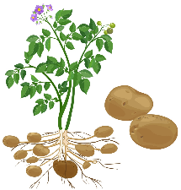
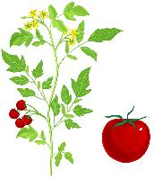
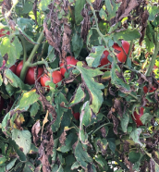
Wirt-Pathogen-Beziehungen
Wenn die Vorgängerkultur für bestimmte Krankheiten oder Schädlinge anfällig ist, können diese Erreger im Boden oder in den Ernterückständen überleben und die nachfolgende Kultur infizieren, wenn sie zur selben Familie gehört. Wenn beispielsweise Tomaten nach Kartoffeln gepflanzt werden, kann sich das Risiko bodenbürtiger Krankheiten wie der Verticillium-Welke erhöhen, da beide für den gleichen Erreger anfällig sind.
das Risiko bodenbürtiger Krankheiten wie Verticillium-Welke erhöhen

Slide 62
Agrarökologische Strategien für das Rückstandsmanagement
Die physische Entfernung von Rückständen (z. B. Pressen und Entfernen von Stroh) vom Feld kann dazu beitragen, die Menge des vorhandenen Inokulums zu verringern.
Entfernung von Rückständen
Bodenbearbeitung
Einarbeitung von Ernterückständen in den Boden durch Bodenbearbeitung (nicht immer anwendbar)
Zersetzung von Rückständen
Förderung der raschen Zersetzung von Rückständen (z. B. kann die Zugabe von Stickstoffdünger oder die Verwendung von mikrobiellen Inokulanten die Überlebenszeit von Krankheitserregern verringern)
Rückstandsmanagement
Ernterückstände, d. h. Pflanzenreste nach der Ernte wie Stängel, Blätter und Wurzeln, können Krankheitserreger beherbergen und als Quelle für Inokulum für Krankheiten dienen, die nachfolgende Kulturen befallen. Eine ordnungsgemäße Bewirtschaftung dieser Rückstände kann die Ausbreitung und den Schweregrad von Krankheiten in der Fruchtfolge erheblich reduzieren.

Slide 63
Agrarökologische Strategien für krankheitsresistente Sorten
Verwendung von krankheitsresistenten Sorten
Verwendung von lokalen und traditionellen Sorten
Die Verwendung krankheitsresistenter Sorten ist eine Schlüsselkomponente eines agrarökologischen Ansatzes zur Bewältigung der Übertragung von Pflanzenkrankheiten während der Fruchtfolge. Diese Praxis beinhaltet die Auswahl von Pflanzensorten, die gezüchtet wurden oder von Natur aus eine Resistenz gegen bestimmte Krankheitserreger aufweisen. In Verbindung mit anderen agrarökologischen Praktiken tragen krankheitsresistente Sorten dazu bei, die Ausbreitung von Krankheiten zu verringern und ein nachhaltigeres und widerstandsfähigeres Agrarsystem zu fördern.
Sie haben oft eine natürliche Resistenz gegen Krankheiten, die in bestimmten Regionen vorherrschen.
Einarbeitung resistenter Sorten in Polykulturen
Resistente Sorten tragen dazu bei, die Ausbreitung von Krankheitserregern zwischen anfälligen Sorten einzuschränken, und haben somit eine schützende Wirkung auf dem Feld.

Slide 64
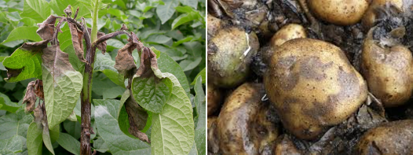
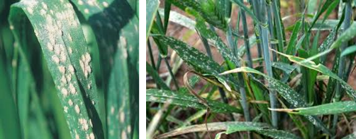
Beispiele für krankheitsresistente Sorten
Kraut- und Knollenfäule der Kartoffel
(Phytophthora infestans)
Echter Gerstenmehltau (Blumeria graminis)
Resistente Sorten: z. B. 'Sarpo Mira', 'Bionica'
Die Verwendung dieser Sorten in der Fruchtfolge mit nicht-solanaceous Kulturen (z.B. Getreide, Leguminosen) verringert die Chancen des Erregers, zwischen den Wachstumsperioden zu überleben.
Resistente Sorten: z. B. 'Clipper' und 'Morex'.
Der Anbau dieser resistenten Sorten in der Fruchtfolge mit Nicht-Getreidepflanzen wie Klee oder Luzerne kann dazu beitragen, die Mehltau-Sporen auf dem Feld zu reduzieren und die Anpassung an den Erreger und den Abbau der Resistenz zu verhindern.

Slide 65
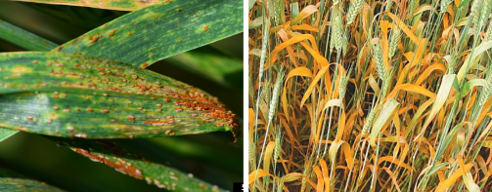
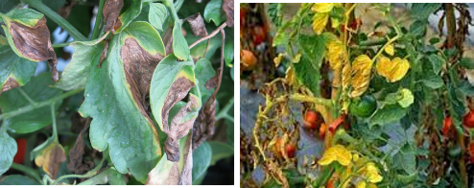
Beispiele für krankheitsresistente Sorten
Weizen-Rostkrankheiten (Puccinia graminis)
Tomaten-Fusarium-Welke (Fusarium oxysporum)
Resistente Sorten: z. B. 'Lr34' und 'Sr2 ' '
Die Integration dieser resistenten Sorten in Fruchtfolgen mit Nicht-Getreidekulturen (z.B. Leguminosen) reduziert das Rostinokulum auf dem Feld und vermindert damit den Krankheitsdruck auf nachfolgende Weizenpflanzen.
Resistente Sorten: z. B. 'Celebrity' und 'Better Boy'
Diese Sorten können in Fruchtfolgen mit nicht für Fusarium anfälligen Kulturen wie Mais oder Kohlsorten angebaut werden, die den Lebenszyklus des Erregers unterbrechen.

Slide 66
Agrarökologische Strategien für den Anbau von Deckfrüchten Management von Pflanzenkrankheiten
Deckfrüchte
Deckfrüchte sind ein integraler Bestandteil eines agrarökologischen Ansatzes zur Steuerung der Übertragung von Pflanzenkrankheiten während der Fruchtfolge. Es handelt sich dabei um unkäufliche Pflanzen, die in erster Linie zum Schutz und zur Verbesserung der Bodengesundheit angebaut werden, die aber auch eine entscheidende Rolle bei der Verringerung des Auftretens von Krankheiten in nachfolgenden Kulturen spielen. Indem sie als Barriere für Krankheitserreger wirken, die Bodenstruktur verbessern und nützliche mikrobielle Gemeinschaften fördern, können Deckfrüchte die Lebenszyklen von Krankheitserregern im Boden wirksam unterbrechen und den Krankheitsdruck verringern.
Unterbrechung der Lebenszyklen von Krankheitserregern
Viele Krankheitserreger sind wirtsspezifisch und benötigen einen geeigneten Wirt, um zu überleben und sich zu vermehren.
Allelopathische Wirkungen
Einige Deckfrüchte setzen allelopathische Verbindungen frei, die das Wachstum von Krankheitserregern hemmen oder deren Lebensfähigkeit verringern können.
Verringerung der Spritzwasserausbreitung
Deckfrüchte bieten eine Bodenbedeckung, die die Bodenerosion verringert und die Verbreitung von Krankheitserregern im Boden auf den Blättern der Pflanzen verhindert, was eine häufige Art der Ausbreitung von Krankheiten ist.

Slide 67
Fruchtfolge
Die Fruchtfolge ist eine landwirtschaftliche Praxis, bei der verschiedene Arten von Pflanzen auf demselben Feld in aufeinanderfolgenden Jahreszeiten angebaut werden. Diese Methode trägt dazu bei, die Gesundheit des Bodens zu erhalten, die Bodenfruchtbarkeit zu verbessern und das Auftreten von Schädlingen und Krankheiten zu verringern, die bei kontinuierlicher Monokultur auftreten. Durch den Wechsel von Kulturen mit unterschiedlichem Nährstoffbedarf und unterschiedlicher Wurzelstruktur können die Landwirte die Bodenstruktur verbessern und den Bedarf an chemischen Düngemitteln und Pestiziden minimieren. Die Fruchtfolge ist eine grundlegende Strategie für eine nachhaltige Landwirtschaft.

Slide 68
Praktiken der Fruchtfolge
Eine Hülsenfrucht (wie Bohnen, Linsen, Erbsen oder Sojabohnen) wird in einer Saison angebaut, gefolgt von einer Getreidekultur (wie Weizen, Mais oder Gerste) in der nächsten Saison.
Diese Praxis verbessert die Bodengesundheit durch die natürliche Stickstoffbindung und trägt dazu bei, Schädlings- und Krankheitszyklen zu unterbrechen, was zu höheren Erträgen bei beiden Kulturen führt.
FRUCHTFOLGE LEGUMINOSEN-GETREIDE

Slide 69
Praktiken der Fruchtfolge
Beim Fruchtwechsel von Hackfrüchten mit Blattpflanzen wechseln sich Hackfrüchte wie Karotten oder Kartoffeln mit Blattpflanzen wie Salat oder Spinat ab, um die Nährstoffausnutzung des Bodens zu optimieren und die Ansammlung von Schädlingen zu verringern.
Diese Praxis trägt dazu bei, die Bodenstruktur zu erhalten, eine Auslaugung des Bodens zu verhindern und das Risiko von Krankheiten zu minimieren, die für beide Kulturarten spezifisch sind.
FRUCHTFOLGE MIT HACKFRÜCHTEN UND BLATTFRÜCHTEN

Slide 70
Praktiken der Fruchtfolge
DREI-FELDER-SYSTEM
Aufteilung des Landes in drei Abschnitte und Wechsel zwischen einer Getreidepflanze (Weizen, Gerste), einer stickstoffbindenden Pflanze (Sojabohne, Luzerne) und einer Brache oder Deckfrucht (Winterroggen, Klee) zur Erhaltung der Bodenfruchtbarkeit und zur Schädlingsbekämpfung.

Slide 71
Übliche Fruchtfolgezyklen
EINFACHE ROTATION - Wechsel zwischen zwei Kulturarten, z. B. Weizen in einem Jahr und Klee oder Brache im nächsten Jahr. Dies ist häufig bei weniger intensiven Anbausystemen zu beobachten.
Dreijährige Fruchtfolge - z. B. Mais, Sojabohnen und Weizen im Wechsel. Diese Fruchtfolge hilft dabei, unterschiedliche Nährstoffbedürfnisse und Schädlingszyklen effektiv zu bewältigen.
VIERJÄHRIGE ROTATION - z.B. ein Zyklus aus Mais, Sojabohnen, Weizen und einer Deckfrucht wie Luzerne oder Klee. Zusätzlich wird ein Jahr lang eine Leguminose oder eine Deckfrucht angebaut, um den Boden wieder aufzufüllen.
VERLÄNGERTE FRÜCHTE - vielfältigere Kulturen und längere Zeiträume, z. B. eine siebenjährige Fruchtfolge mit einer Reihe von Gemüse, Getreide und Gründüngung.

Slide 72
Fruchtfolge - Umsetzung
BODENBEURTEILUNG - zum Verständnis von Nährstoffgehalt, pH-Wert und Bodenbeschaffenheit, um festzustellen, welche Kulturen geeignet sind und welche Ergänzungen erforderlich sind.
KLIMAABWÄGUNG - Bewertung der lokalen klimatischen Bedingungen, einschließlich Temperatur, Niederschlagsmuster und Länge der Vegetationsperiode, um Pflanzen auszuwählen, die für ein bestimmtes Klima gut geeignet sind.
PLANUNG DES ANBAUZYKLUS - Planung einer Abfolge, die Kulturen mit unterschiedlichem Nährstoffbedarf und unterschiedlicher Schädlingsresistenz abwechselnd anbaut. Vorbereitung des Bodens und beste Praktiken für die Anpflanzung, einschließlich der richtigen Abstände, Tiefe und des richtigen Zeitpunkts.

Slide 73
Ein Beispiel für eine Fruchtfolge mit fünf Feldern zur Verbesserung der Bodenqualität.
Feld 1
Feld 2
Feld 3
Feld 5
Feld 4
Jahr 1
Jahr 2
Jahr 3
Jahr 5
Jahr 4
Zuckerrübe
Sommergerste
Felderbsen
Winterweizen
Winterraps
Sommergerste
Felderbsen
Winterweizen
Winterraps
Zuckerrübe
Felderbsen
Winterweizen
Winterraps
Sommergerste
Zuckerrübe
Winterweizen
Winterraps
Felderbsen
Zuckerrübe
Sommergerste
Winterweizen
Winterraps
Zuckerrübe
Sommergerste
Felderbsen

Slide 74
Ein Beispiel für eine Fruchtfolge mit vier Feldern für Böden geringerer Qualität
Feld 1
Feld 2
Feld 3
Feld 4
Kartoffel
Hafer
Blaue Lupine
Roggen
Jahr 1
Jahr 2
Jahr 3
Jahr 4
Hafer
Blaue Lupine
Kartoffel
Roggen
Blaue Lupine
Kartoffel
Roggen
Hafer
Kartoffel
Roggen
Hafer
Blaue Lupine

Slide 75
05
Agrarökologische Praktiken für das Nährstoffmanagement in einem landwirtschaftlichen Betrieb

Slide 76
Nährstoffmanagement in einem landwirtschaftlichen Betrieb
Agrarökologische Praktiken für das Nährstoffmanagement in einem landwirtschaftlichen Betrieb zielen darauf ab, ein ausgewogenes, sich selbst erhaltendes System zu schaffen, das die Bodenfruchtbarkeit verbessert, die biologische Vielfalt fördert und die Umweltbelastung minimiert. Diese Praktiken zielen darauf ab, Nährstoffe innerhalb des landwirtschaftlichen Ökosystems zu recyceln, die Abhängigkeit von externen Inputs zu verringern und ein gesundes Pflanzenwachstum zu unterstützen.

Slide 77
Agrarökologische Praktiken für das Nährstoffmanagement in einem landwirtschaftlichen Betrieb
Deckfruchtanbau und Fruchtfolge
Deckfrüchte wie Klee, Roggen oder Wicke zwischen den Hauptkulturen verhindern Bodenerosion, fügen organische Stoffe hinzu und verbessern den Nährstoffkreislauf. Deckfrüchte können als Gründüngung verwendet werden, indem sie in den Boden eingearbeitet werden. Die Einarbeitung einer Vielzahl von Pflanzenarten, einschließlich Leguminosen, trägt zur Erhaltung der Bodenfruchtbarkeit bei und reichert den Boden für nachfolgende Kulturen an.
Kompostierung
Kompost, der aus landwirtschaftlichen Abfällen, Dung und Pflanzenresten hergestellt wird, recycelt Nährstoffe innerhalb des landwirtschaftlichen Systems und verbessert die Bodenstruktur und -fruchtbarkeit.

Slide 78
Agrarökologische Praktiken für das Nährstoffmanagement in einem landwirtschaftlichen Betrieb
Mulchen
organischer Mulch wie Stroh, Grasschnitt oder Laubstreu auf der Bodenoberfläche bewahrt die Feuchtigkeit, reduziert das Unkrautwachstum und fügt bei der Zersetzung nach und nach organische Stoffe hinzu.
Integrierte pflanzliche und tierische Erzeugung
Die in das landwirtschaftliche System integrierte Viehhaltung liefert Dung für die organische Düngung und trägt zum Nährstoffkreislauf bei. Der Dung von Weidetieren kann direkt auf die Felder ausgebracht werden und reichert den Boden an.
Nährstoff-Recycling
z.B. Vermicompostierung und Biokohleherstellung recyceln Nährstoffe und erhöhen die Bodenfruchtbarkeit, verbessern die Bodenstruktur und die Nährstoffbindung.

Slide 79
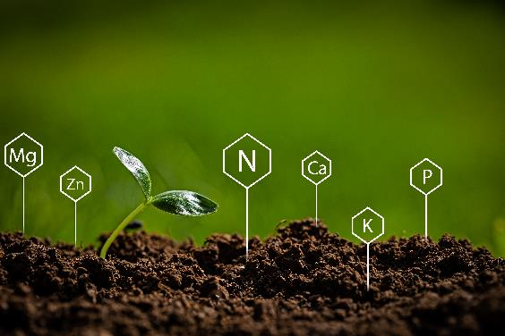
Düngemittelbedarf der Pflanzen
Der Düngerbedarf der Pflanzen richtet sich nicht nur nach ihrem Nährstoffbedarf, sondern auch nach dem Nährstoffgehalt des Bodens und danach, wie gut die verschiedenen Arten diese Nährstoffe aufnehmen können.
Überschüssige Nährstoffe können aus dem Oberboden ausgewaschen (z. B. Kalium, Stickstoff, Magnesium, Schwefel) oder in die Atmosphäre freigesetzt werden (Stickstoff), während ein Mangel die Ernteerträge verringern kann.

Slide 80
Nährstoffmanagement in einem landwirtschaftlichen Betrieb - Deckfrucht und Fruchtfolge
Pflanzen mit positiven Auswirkungen auf die organische Substanz im Boden
Hülsenfrüchte
Mehrjährige Futterpflanzen
Gräser
Die Bodenfruchtbarkeit kann durch den Anbau von Kulturen in der Fruchtfolge, die den Boden mit organischen Stoffen anreichern, das Unterpflügen von Ernterückständen, den Anbau von Deckfrüchten oder die Anwendung natürlicher Düngemittel verbessert werden. Je nach ihrer Auswirkung auf die Bodenfruchtbarkeit können die Pflanzen in drei Gruppen eingeteilt werden: Pflanzen mit positiven, negativen oder neutralen Auswirkungen auf die organische Substanz im Boden

Slide 81
Nährstoffmanagement in einem landwirtschaftlichen Betrieb - Deckfrucht und Fruchtfolge
Pflanzen mit negativen Auswirkungen auf die organische Substanz des Bodens
Hackfrüchte
Mais
Wurzelgemüse
Der Anbau dieser Pflanzen in breiten Reihen, ihr später Kronenschluss und die Anbaupraktiken zwischen den Reihen beschleunigen den Humusabbau und verstärken die Erosionsprozesse. Es wird geschätzt, dass während des Anbaus dieser Pflanzen etwa 1,0-1,5 t/ha Humus mineralisiert werden. Um solche Humusverluste zu vermeiden, wird empfohlen, etwa 15-16 t/ha Dünger auszubringen.

Slide 82
Nährstoffmanagement in einem landwirtschaftlichen Betrieb - Deckfrucht und Fruchtfolge
Pflanzen mit neutralem Einfluss auf die organische Substanz im Boden
Getreide
Gräser
Ölsaaten
Früher ging man davon aus, dass Getreide die organische Substanz im Boden abbaut, aber durch veränderte ackerbauliche Praktiken (z. B. eine größere Dichte der Baumkronen aufgrund kürzerer Strohhalme) und den Einsatz von Mähdreschern hat sich die Menge der untergepflügten Ernterückstände deutlich erhöht und ihre negativen Auswirkungen auf die Humusbilanz verringert. Zu beachten ist jedoch die geringere Qualität der Getreiderückstände aufgrund ihres ungünstigen Kohlenstoff-Stickstoff-Verhältnisses.

Slide 83
Nährstoffverfügbarkeit und pH-Wert des Bodens
In sauren Böden sind essenzielle Nährstoffe wie P, Ca und Mg weniger verfügbar, während Mikronährstoffe wie Fe, Mn und Al besser verfügbar werden können.
In alkalischen Böden ist die Verfügbarkeit von P, Fe, Mn, Zn und Cu oft reduziert.
Der pH-Wert des Bodens beeinflusst die Löslichkeit der Nährstoffe und ihre Verfügbarkeit für die Pflanzen. Die meisten Kulturpflanzen gedeihen in Böden mit einem pH-Wert zwischen 6,0 und 7,5. Der pH-Wert des Bodens beeinflusst die Aktivität und Zusammensetzung von Bodenmikroorganismen, die für Prozesse wie den Nährstoffkreislauf, die Zersetzung organischer Stoffe und die Stickstofffixierung entscheidend sind.

Slide 84
Toleranzwerte der Pflanzen gegenüber dem pH-Wert des Bodens
Roggen: 4,0-6,5
Kartoffel: 4,0-6,5
Triticale: 5,0-7,0
Mais: 5,5-7,0
Zuckerrüben: 6,0-7,5
Raps: 6,0-7,0
Weizen: 6,0-7,5
Gerste: 6,0-7,5
Blaubeeren; 4,0-5,5
Der pH-Wert des Bodens beeinflusst das Wurzelwachstum und die Wurzelfunktion. In stark sauren Böden kann die Verfügbarkeit von toxischen Elementen wie Aluminium und Mangan die Wurzelentwicklung behindern, während in alkalischen Böden eine schlechte Nährstoffverfügbarkeit das Wurzelwachstum und die Effizienz einschränken kann. Verschiedene Pflanzen haben unterschiedliche Toleranzwerte für den pH-Wert des Bodens (siehe nebenstehende Tabelle).

Slide 85
Spannweite des Kalkungsbedarfs je nach agronomischer Klasse des Bodens
Der Kalkungsbedarf hängt von der agronomischen Klasse des Bodens ab, die durch Faktoren wie Bodentextur, Gehalt an organischen Stoffen und Ausgangs-pH-Wert bestimmt wird. In der nachstehenden Tabelle sind die Spannen des Kalkungsbedarfs je nach agronomischer Klasse des Bodens dargestellt:
Agronomische Klasse des Bodens | pH-Bereiche für die Kalkung
 | unverzichtbar | benötigt | empfohlen | begrenzt | Redundant
Sehr leicht - sandige und lehmige Sande | <4,0 | 4,1-4,5 | 4,6-5,0 | 5,1-5,5 | >5,6
Leichte - sandige Lehm- und Lehmböden | <4,5 | 4,6-5,0 | 5,1-5,5 | 5,6-6,0 | >6,1
Mittel - lehmiger Lehm | <5,0 | 5,1-5,5 | 5,6-6,0 | 6,1-6,5 | >6,6
Schwer - Tone und schwere Tone | <5,5 | 5,6-6,0 | 6,1-6,5 | 6,6-7,0 | >7,1

Slide 86
Organische Düngemittel
Im Gegensatz zur konventionellen Landwirtschaft, die oft stark auf synthetische Düngemittel setzt, betont die Agrarökologie den Einsatz von organischen Düngemitteln wie Kompost, Mist und Gründüngung. Diese natürlichen Düngemittel tragen zur Verbesserung der Bodenstruktur bei, erhöhen die mikrobielle Aktivität und verbessern den Nährstoffkreislauf. Agrarökologische Praktiken fördern auch den Einsatz von Deckfrüchten und stickstoffbindenden Pflanzen (z. B. Leguminosen), um den Boden auf natürliche Weise mit wichtigen Nährstoffen wie Stickstoff anzureichern, die Abhängigkeit von chemischen Einträgen zu verringern und die langfristige Bodengesundheit und Nachhaltigkeit zu fördern.

Slide 87
Organische Düngemittel
Im Gegensatz zur konventionellen Landwirtschaft, die häufig auf synthetische Düngemittel zurückgreift, setzt die Agrarökologie auf organische Düngemittel wie Kompost, Stallmist und Gründünger. Nachstehend finden Sie einige Beispiele für organische Düngemittel.
Holzasche
Sapropel
Geflügeleinstreu
Torf
Kompost
Wurmkompost
Knochenmehl
dolomitischer Kalk
Gründüngung
Gülle

Slide 88
Gut gemacht!!! Sie machen das großartig... machen Sie weiter auf dieser Lernreise.
In Modul 10 stellen wir das wichtige Thema der Integration der Viehzucht in die Agrarökologie vor.

